Slide 1
Devenir élève
Livret téléchargeable sur charivari.eklablog.com
Dessins : dangerécole.blogspot.com, Lecture Plus.

Slide 2
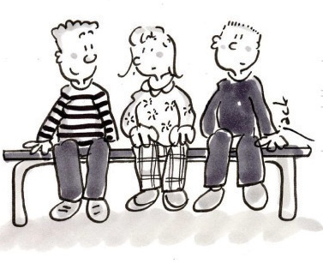
Devenir élève (1)
Je viens m’asseoir avec les autres quand la maitresse nous regroupe.

Slide 3
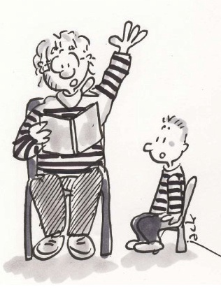
Devenir élève (2)
J’écoute en silence la maitresse qui raconte ou qui parle.

Slide 4
Devenir élève (3)
Je me range et je marche en rang.

Slide 5
Devenir élève (4)
Je lève le doigt pour demander la parole.

Slide 6
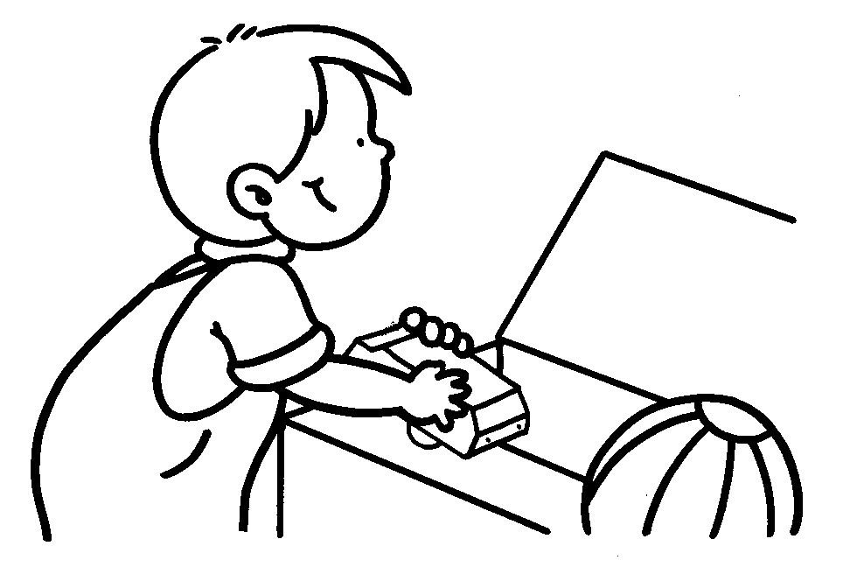
Devenir élève (5)
Je range après avoir joué ou travaillé.

Slide 7
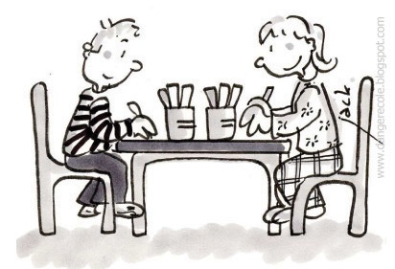
Devenir élève (6)
Je sais rester tranquillement assis pour travailler.

Slide 8
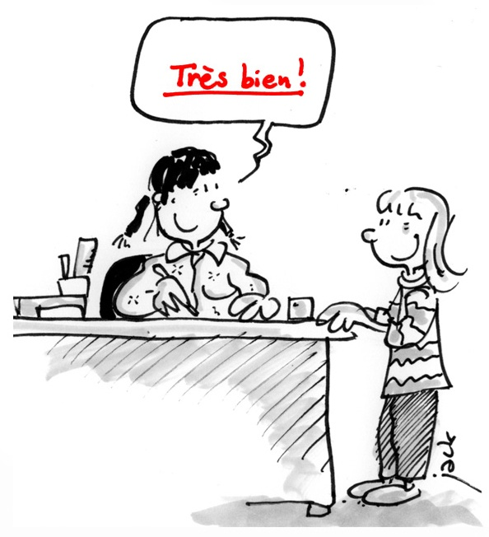
Devenir élève (7)
Je m’applique, je montre que j’ai envie d’apprendre.

Slide 9
Être autonome

Slide 10
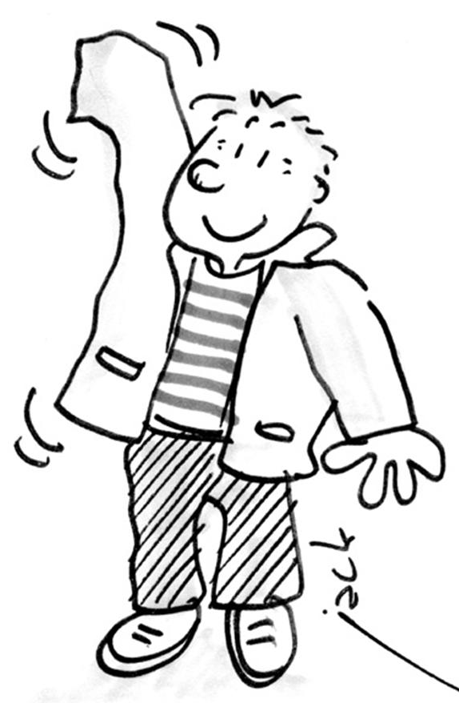
Être autonome (1)
J’enfile seul mon manteau.

Slide 11
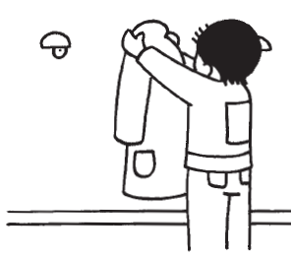
Être autonome (2)
J’enlève et je range mes habits tout seul.

Slide 12
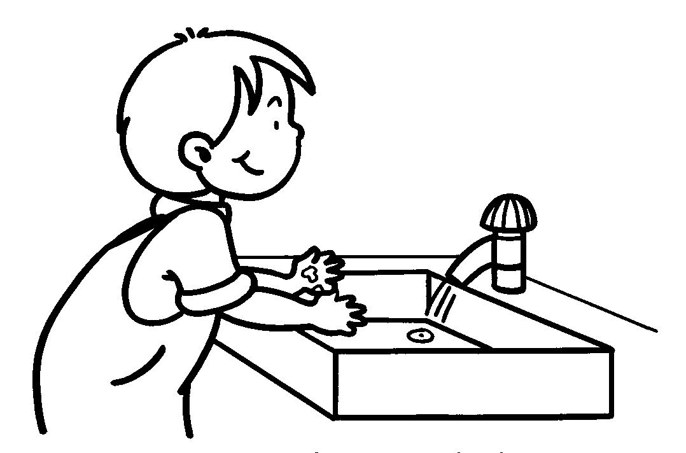
Être autonome (3)
Je sais me laver les mains (remonter les manches, savonner, rincer, essuyer).

Slide 13
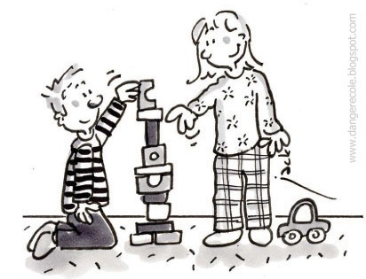
Être autonome (4)
Je vais jouer tranquillement quand j’ai fini mon travail.

Slide 14
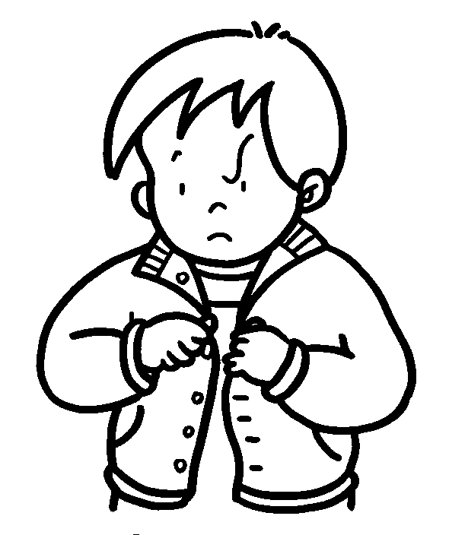
Être autonome (5)
J’attache mes boutons.

Slide 15
Être autonome (6)
Je sais faire mes lacets et fermer une fermeture éclair.

Slide 16
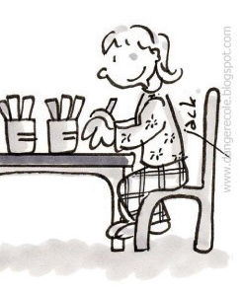
Être autonome (7)
Quand je travaille, je respecte les consignes, je me concentre et je termine mon travail.

Slide 17
Parler

Slide 18
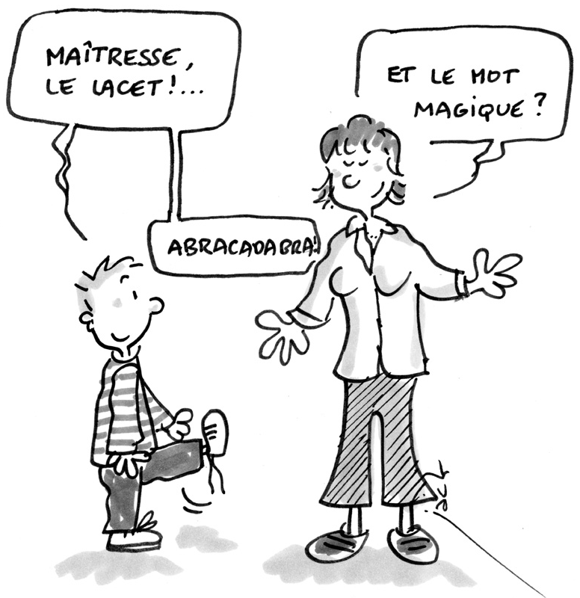
Parler (1)
Je commence à me faire comprendre quand j’ai besoin de quelque chose.

Slide 19
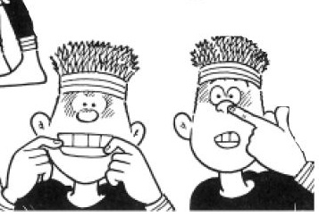
Parler (2)
Je dis une comptine face à la classe.

Slide 20
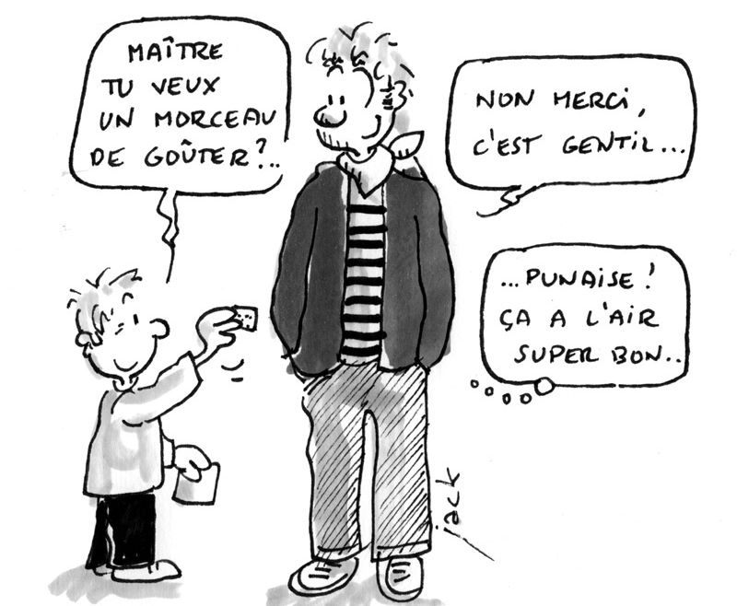
Parler (3)
Quand je parle, je fais des phrases.

Slide 21
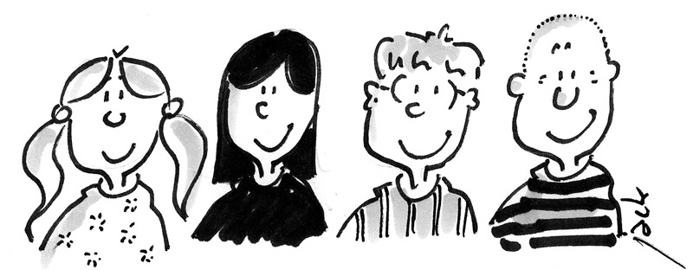
Parler (4)
Le loup arrive...
… alors le cochon s’enfuit !
Quand je parle, en groupe, je tiens compte de ce qui a déjà été dit.

Slide 22
Parler (5)
J’aime ce livre parce que la fin est amusante.
Je justifie, j’explique pourquoi.

Slide 23
Parler (6)
Quand je raconte une histoire, les autres la comprennent.

Slide 24
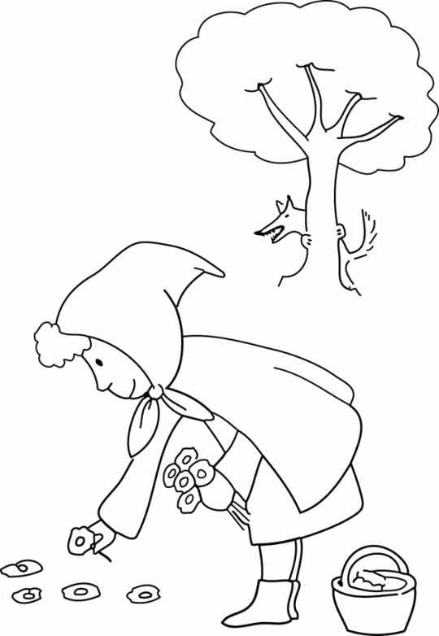
Parler (7)
J’invente la fin d’une histoire et je la raconte.

Slide 25
Connaître des mots

Slide 26
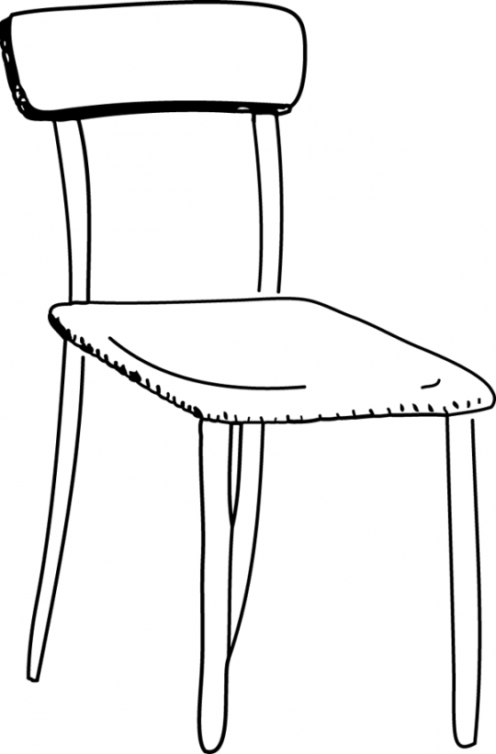
Connaitre des mots (1)
Je nomme les objets usuels de la classe.

Slide 27
Connaitre des mots (2)
Je nomme 10 vêtements (hiver et été).

Slide 28
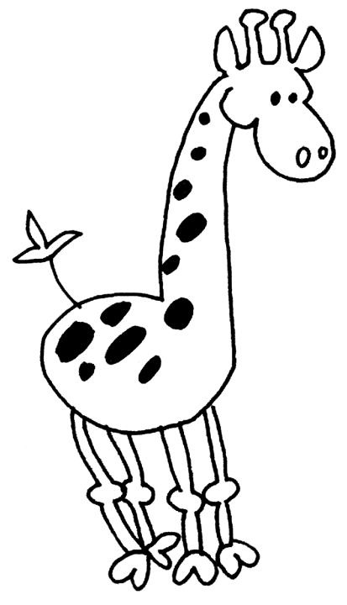
Connaitre des mots (3)
Je nomme 15 animaux.

Slide 29
Connaitre des mots (4)
Je nomme 20 objets.

Slide 30
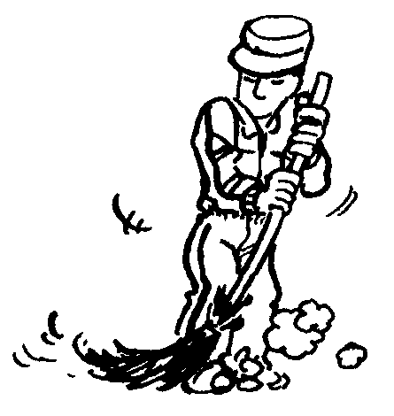
Connaitre des mots (5)
Je nomme 25 actions.

Slide 31
Connaitre des mots (6)
Je connais 24 mots des 4 saisons.

Slide 32
Connaitre des mots (7)
Je connais 20 mots de l’univers de l’écrit.

Slide 33
Décrire

Slide 34
Décrire (1)
Je connais 3 couleurs.

Slide 35
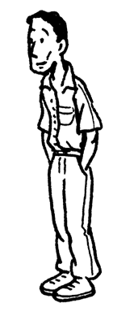
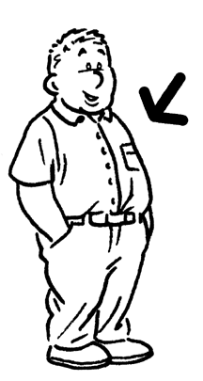
Décrire (2)
Je décris un personnage pour que mes camarades le reconnaissent.

Slide 36
Décrire (3)
Je connais 10 couleurs.

Slide 37
Décrire (4)
Je nomme des formes simples.

Slide 38
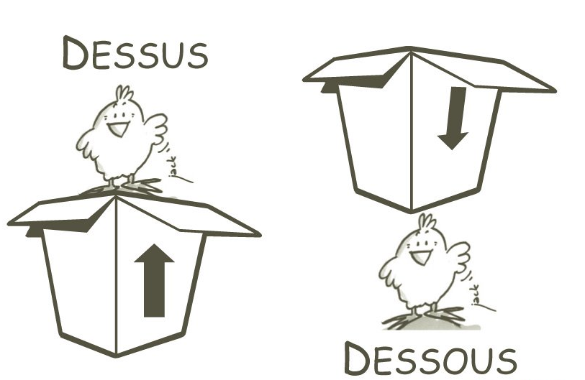
Décrire (5)
Je dis la position d’un objet par rapport à un autre.

Slide 39
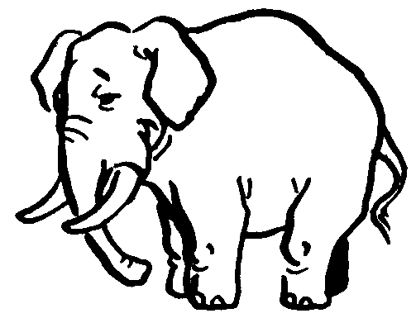
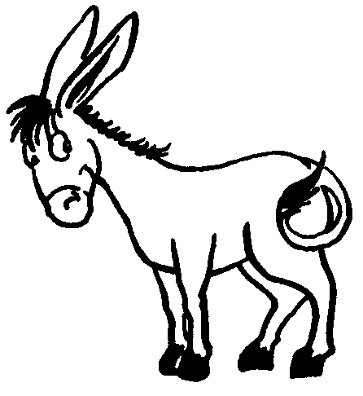
Décrire (6)
Je compare, je range, je classe.

Slide 40
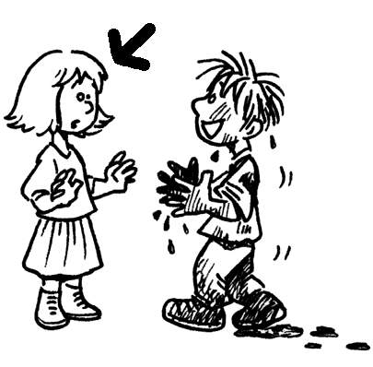
Décrire (7)
J’utilise des adjectifs pour décrire.

Slide 41
Connaître son corps

Slide 42
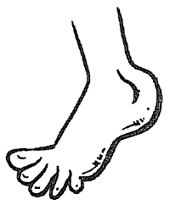
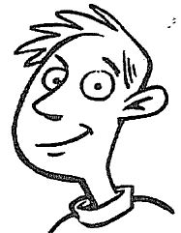
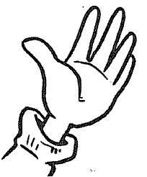
Connaitre son corps (1)
Je sais dire et montrer 5 parties de mon corps.

Slide 43
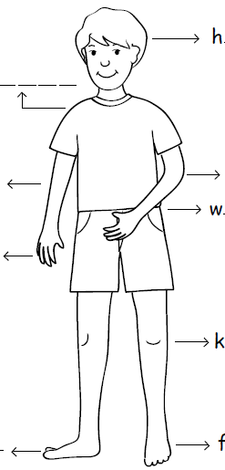
Connaitre son corps (2)
Je sais dire et montrer 10 parties de mon corps.

Slide 44
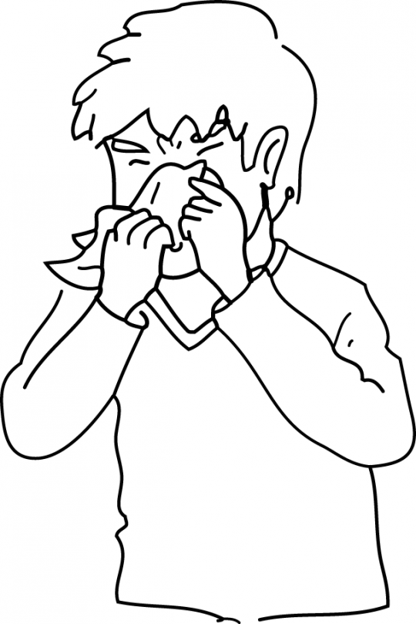
Connaitre son corps (3)
Je garde mes mains propres et je sais me moucher.

Slide 45
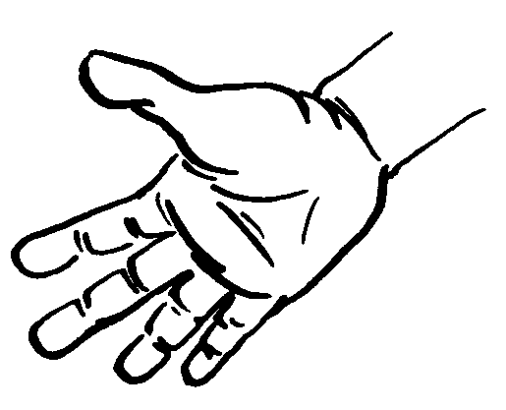
Connaitre son corps (4)
Je nomme les doigts de ma main.

Slide 46
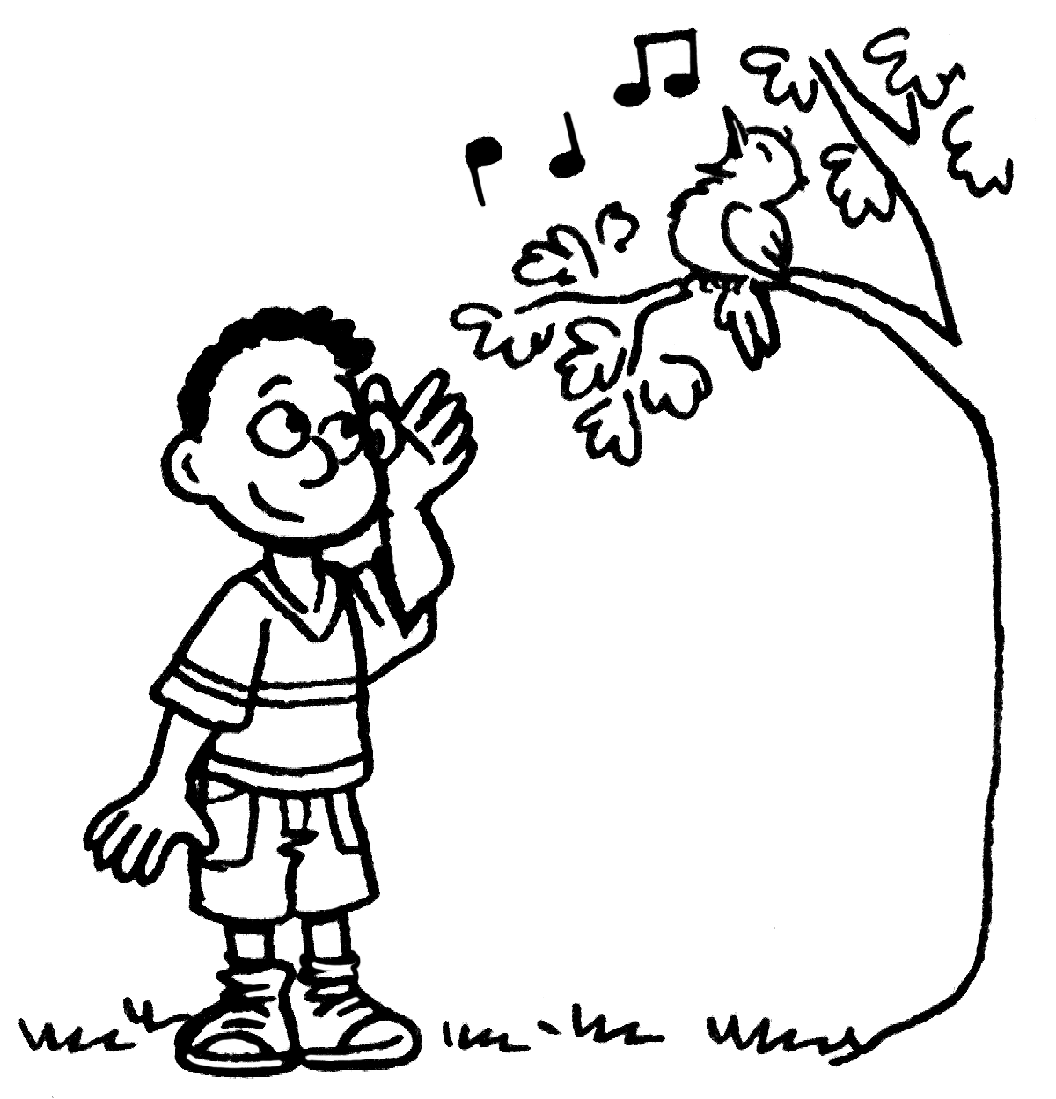
Connaitre son corps (5)
Je connais les 5 sens et leur fonction.

Slide 47
Connaitre son corps (6)
Je connais ma droite et ma gauche.

Slide 48
Connaitre son corps (7)
Je connais des règles d’hygiène du corps, de l’alimentation.

Slide 49
Le temps qui passe

Slide 50
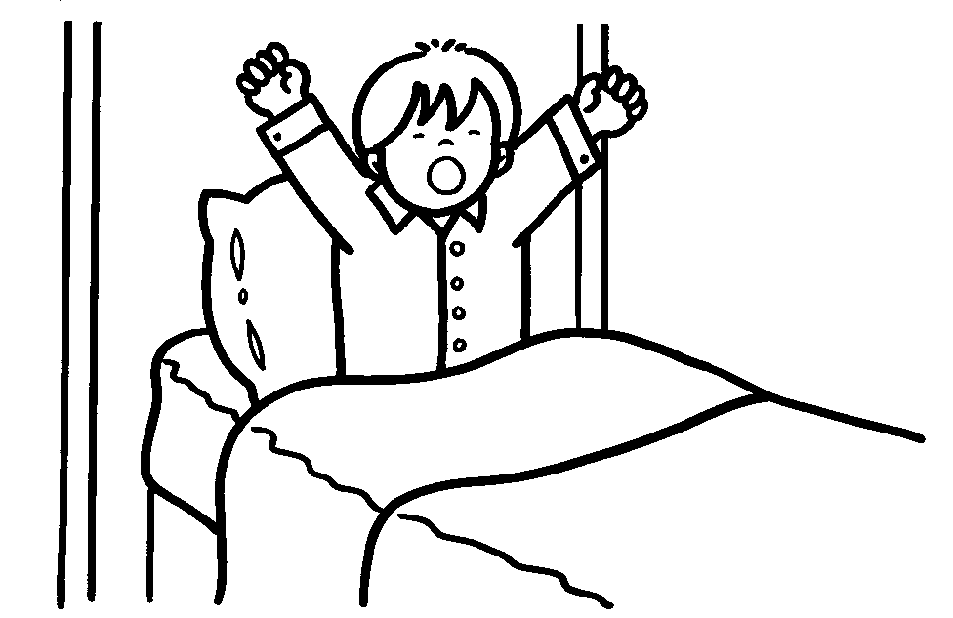
Le temps qui passe (1)
Je commence à me repérer dans la journée.

Slide 51
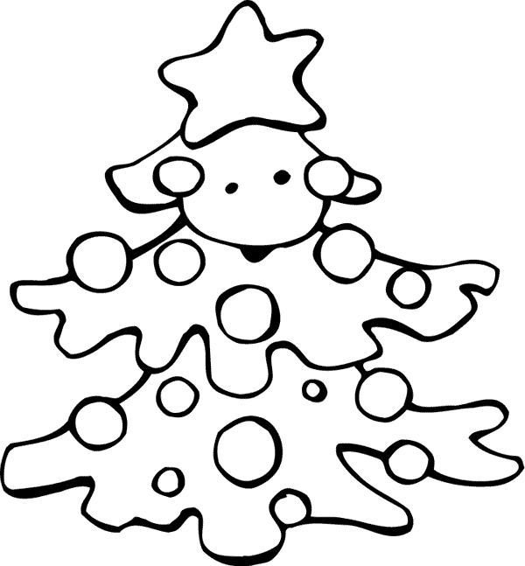
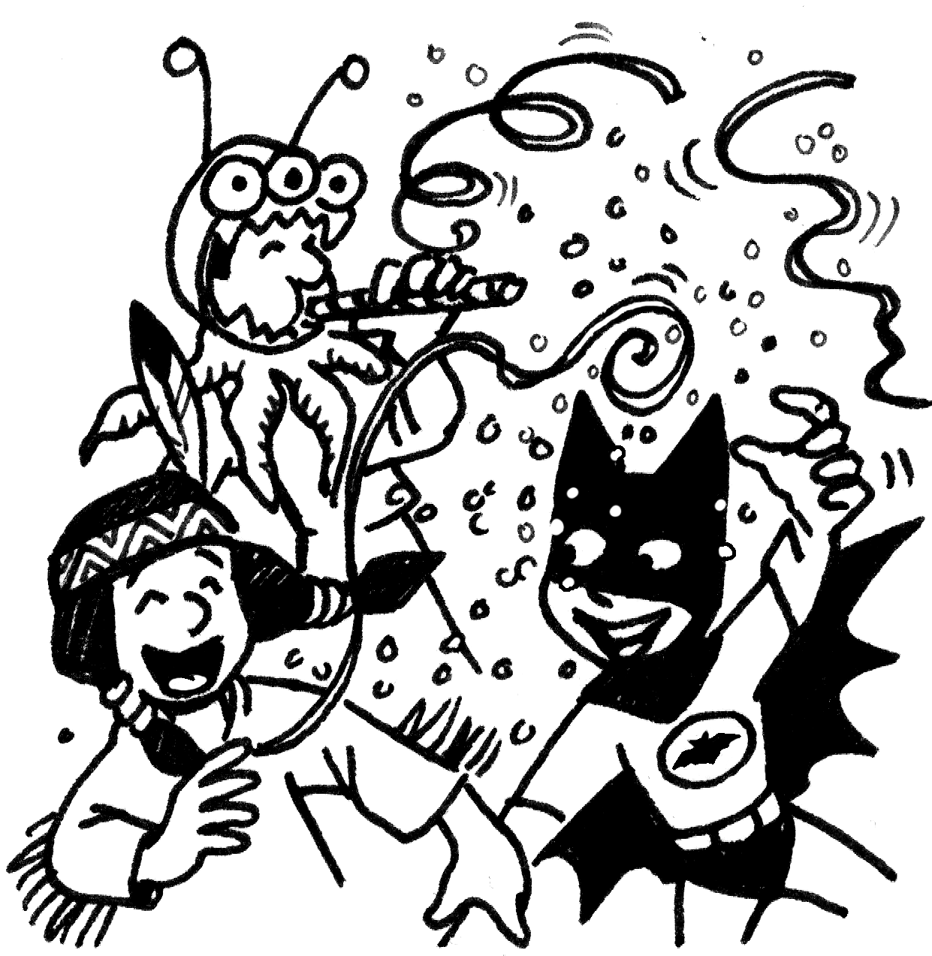
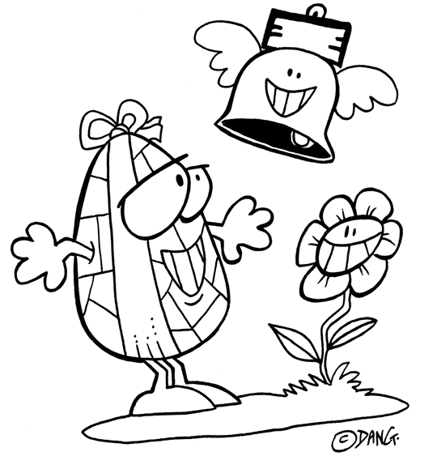
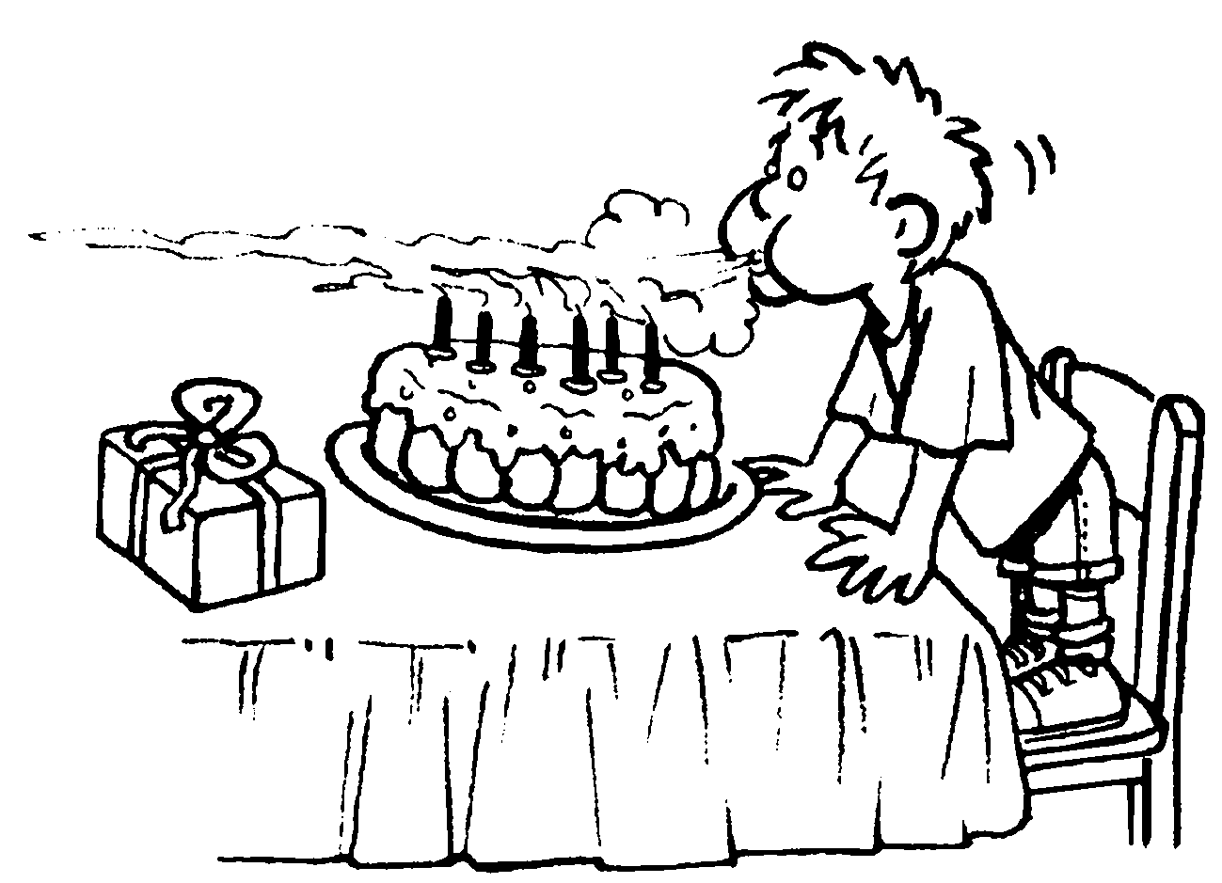
Le temps qui passe (2)
Je commence à repérer des évènements de l’année.

Slide 52
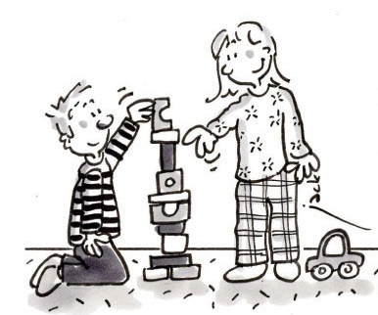
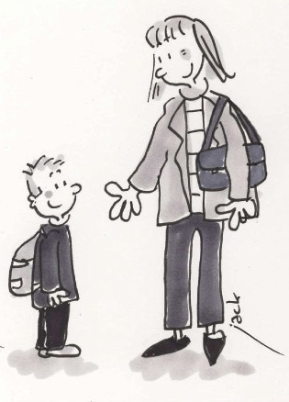
Le temps qui passe (3)
Je commence à savoir raconter ce que j’ai fait le matin, la veille.

Slide 53
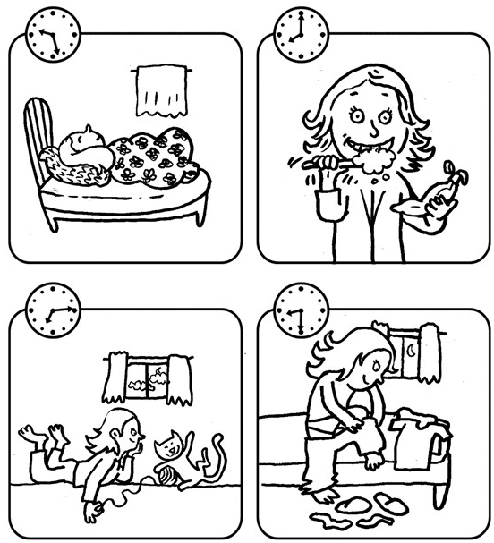
Le temps qui passe (4)
J’ordonne des moments de la journée.

Slide 54
Le temps qui passe (5)
hier
aujourd’hui
demain
J’utilise les mots aujourd’hui, hier et demain.

Slide 55
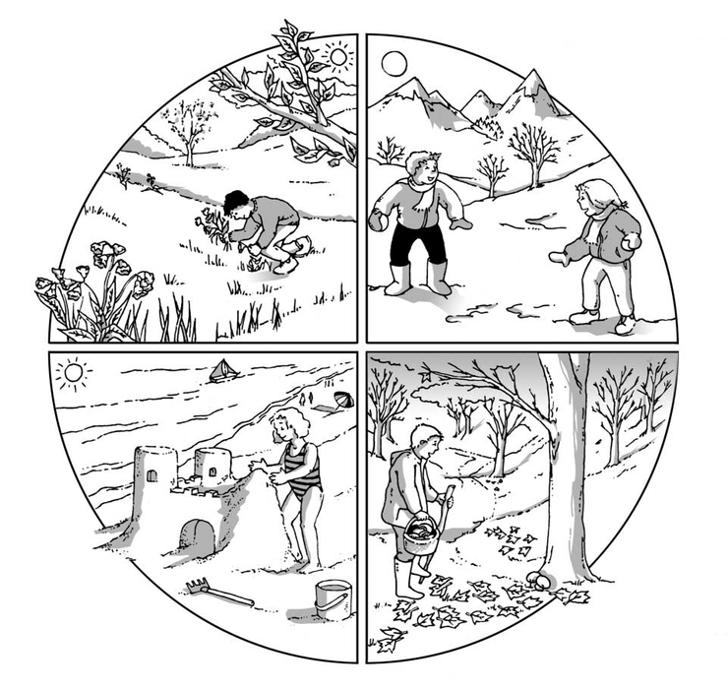
Le temps qui passe (6)
Je connais les jours de la semaine et les saisons.

Slide 56
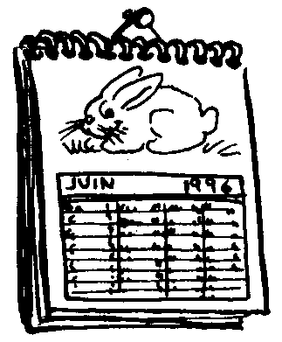
Le temps qui passe (7)
Je connais les mois de l’année.

Slide 57
Le prénom

Slide 58
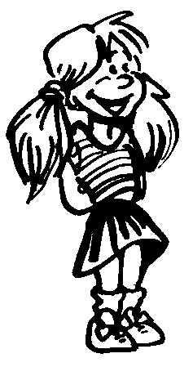
Le prénom (1)
Emma
Je dis comment je m’appelle.

Slide 59
Le prénom (2)
tom marie
Antoine
emma
simon
léa thomas
Je reconnais mon prénom (écrit en majuscules).

Slide 60
Le prénom (3)
emma
mario léa
Je repère quelques lettres de mon prénom dans les prénoms de mes amis.

Slide 61
Le prénom (4)
Tom Marie
Antoine
Emma
Simon
Léa Thomas
Je reconnais mon prénom
(en minuscules d’imprimerie).

Slide 62
Le prénom (5)
Tom Marie
Antoine
Emma
Simon
L²éa T²homa$
Je reconnais mon prénom en écriture cursive.

Slide 63
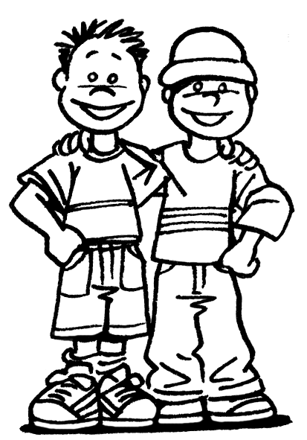
Le prénom (6)
TOM NOé
Je reconnais le prénom de dix camarades de la classe.

